Slide 1
BIOASSAY
Febriana Dwi Wahyuni, M.Si

Slide 2
Materi Sebelum UTS
01. Pendahuluan
02. Metode Bioassay
03. Teknik-teknik Bioassay 1
04. Teknik-teknik Bioassay 2
05. Bioassay dalam Bidang Kesehatan
06. Klasifikasi Bioassay secara Kualitatif
07. Klasifikasi Bioassay secara Kuantitatif

Slide 3
Materi Setelah UTS
08. Rancangan Percobaan
09. Biological Assay
10. Chemical Assay
11. Radio Immunoassay
12. Microbiological Assay
13. Immunological Assay
14. Review

Slide 4
Capaian Pembelajaran
Mahasiswa memahami prinsip dan teknik bioassay
Mahasiswa mengetahui berbagai macam bioassay dan mampu menggunakannya dalam konteks uji aktivitas yang tepat

Slide 5
Bahan referensi
Rahman A., Choudhary MI, Thomsen WJ. 2012. Bioassay Technique for drug development. CRC Press. London
Syamsudin. 2012. Teknik Bioassay: Untuk Pengembangan Obat Bahan Alam. Universitas Pancasila. Jakarta
Beberapa buku ajar yang ada di perpustakaan
Sumber pembelajaran di website

Slide 6
Metode pembelajaran
Tatap muka
Tanya jawab/diskusi/kuis
Tugas kelompok: pembuatan makalah, presentasi
Praktikum
Evaluasi: UTS dan UAS

Slide 7
Komponen penilaian
Kehadiran = 7%
Tugas = 13 % (makalah, presentasi, kuis)
Praktikum = 25%
UTS = 25 %
UAS = 30 %

Slide 8
Tata tertib selama masa perkuliahan
Dosen dan Mahasiswa Wajid Hadir Tepat Waktu
Perkuliahan dilaksanakan setiap hari Senin, jam 09.30. lebih dari jam 9.30, mahasiswa tidak diperkenankan absen
Kehadiran mahasiswa minimal 75% (tidak hadir maksimal 3x perkuliahan) untuk mengikuti UAS (Ujian Akhir Semester)
Berpakaian sopan
Tidak boleh pakai Sandal/ Sepatu sandal
Bagi mahasiswa yang tidak masuk kuliah karena sakit, harus ada surat keterangan dari dokter. Mahasiswa yang tidak masuk tanpa ada keterangan, dianggap alpha.
Apabila kuliah tidak bisa dilakukan sesuai jadwal akan dikenakan kelas pengganti (make up class)
TIDAK diperkenankan mencontek setiap UTS dan UAS, Apabila diketahui mencontek, nilai akhir menjadi E

Slide 9
BIO-ASSAY??

Slide 10
An assay adalah prosedur/metode investigatif dalam laboratorium kedokteran, farmakologi, biologi lingkungan, dan biologi molekuler untuk menilai secara kualitatif atau mengukur secara kuantitatif keberadaan/jumlah/aktivitas fungsional target (obat/biokimia/sampel organik)
Notes:
Bioassay merupakan analisis atau pengukuran dari suatu zat untuk menentukan keberadaan dan dampaknya.^{[1]} Umumnya yang diuji adalah efek obat dan kadar hormon

Slide 11
Types of Assay:
Chemical Assay
Immunoassay
Bioassay
Bioassay adalah sebuah metode yang dirancang untuk menganalisis suatu senyawa oleh dosis yang sesuai terhadap sistem biologi seperti binatang, jaringan, mikroba dll
Notes:
Chemical Assay: It is the study of the separation, identification, and quantification of the chemical components of natural and artificial materials. Immunoassay: A technique that makes use of the binding between an antigen and its homologous antibody in order to identify and quantify the specific antigen or antibody in a sample.

Slide 12
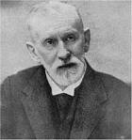
Sejarah Bioassay
Bermula pada akhir abad ke-19 Paul Ehrlich meneliti standarisasi antitoksin difteria, sejak saat itu bioassay tidak hanya digunakan dalam farmakologi, namun juga digunakan pada cabang science yang lain, seperti patologi tumbuhan

Slide 13
Prinsip Bio-assay
Membandingkan sampel yang diuji dengan zat standar internasional dengan perlakuan yang sama
Menentukan jumlah sampel uji yang diperlukan untuk mengukur respon biologis yang setara dengan substansi standar
Notes:
Bioassay secara khusus melibatkan stimulus/rangsangan (misalnya Vitamin B, obat-obatan, atau pestisida) yang di aplikasikan terhadap subjek/sampel (misalnya, hewan, tumbuhan, atau mikroba).
Intensitas yang dipakai dalam mengetahui efektifitas rangsangan biasanya digunakan istilah “Dosis”

Slide 14
MANFAAT BIOASSAY
Mengukur aktivitas farmakologi substansi baru
Metode tes digunakan dalam mengukur respon organisme terhadap toksisitas kontaminan
Menentukan konsentrasi dan potensi zat yang tidak diketahui
Meningkatkan dan mempertahankan standar kondisi lingkungan dasar yang memengaruhi kesejahteraan manusia
Untuk menentukan spesifisitas senyawa yang akan digunakan

Slide 15
Characteristics of A good Assay Methods
Sensitivity
Specificity
Repeatability
Accuracy

Slide 16
Overview Topik Pembelajaran
Macam-macam Bioassay
Direct End Point Assay (DEPA)
Graded Assay
Notes:
Graded assay : Dalam metode ini, jika dosis ditingkatkan, maka Respon juga akan meningkat, dan akhirnya mencapai tingkat yang stabil yang disebut celling effect
Direct end atau quantal assay
Memunculkan respon 'Semua atau Tidak' pada hewan yang berbeda
Misalnya.
Serangan jantung Digitalis diinduksi pada marmut
kejang hipoglikemik pada tikus. Digitalis diinduksi penurunan kepala pada kelinci
Perhitungan LD50 pada tikus atau tikus
Direct end point : adalah untuk mengukur respon langsung dari dosis standar dan persiapan tes. Dosis ambang batas yang diperlukan untuk respons ditentukan untuk setiap unit eksperimental. Rasio antara dosis ini memperkirakan potensi persiapan uji relatif terhadap standar.

Slide 17
Overview Topik Pembelajaran
Bioassay terdiri dari 2 teknik, yaitu
Teknik in vivo
Teknik in vitro
Notes:
In vivo (intact animals) : Teknik ini menggunakan hewan hidup yang direkomendasikan untuk tujuan uji. Teknik ini bertujuan untuk mempelajari pengaruh biologis atau respon dari senyawa di bawah pemeriksaan dalam sistem hidup secara langsung.
misalnya: Dengan menggunakan tikus, kelinci dll
In vitro (isolated tissue) : Teknik ini menggunakan kultur sel sistem biologi yang dianjurkan untuk mempelajari pengaruh senyawa pada kondisi standar yang tidak mirip dengan lingkungan hidup. Di sini kultur sel bertahan dengan pemanfaatan nutrisi di media.
misalnya: penggunaan sel induk, kultur sel, mikroba (bakteri) dll
Ex vivo : Teknik ini menggunakan jaringan atau sel-sel dari sistem kehidupan dianjurkan untuk mempelajari pengaruh senyawa yang diuji dalam kondisi yang sesuai dalam waktu yang ditentukan terhadap kelangsungan hidup organ luar tubuh

Slide 18
Overview Topik Pembelajaran
Klasifikasi Bioassay
Bioassay Kualitatif
Bioassay Kuantitatif
Notes:
Bioassay kualitatif merupakan cara pemeriksaan kualitatif obat/sediaan obat atau wadah obat (alat-alat infuse, injeksi) dengan memanfaatkan fenomena biologis yang timbul. Termasuk dalam bioassay kualitatif diantaranya: 1. Uji pirogen 2. Uji sterilitas 3. Uji mikrobia 4. Uji toksisitas 5. Penetapan angka antigen
Bioassay kuantitatif merupakan cara penetapan potensi obat dengan mengamati efek biologis. Efek bIogis mi digolongkan dalam dua bagian besar yaitu respon farmakotogis (respon yang terjadi atau mempengaruhi satu system tertentu pada tubuh organisme) dan respon biologis (respon terjadi atau mempengaruhi pada seluruh tubuh organisme). Contoh respon farmakotogis misatnya: efek hpoglikemik insulin, efek isoproterenol pada denyut jantung, efek norepinefrin pada tekanan darah dan efek oksitosin pada kontraksi otot uterus. Contoh untuk respon biologis adalah stimutasi pertumbuhan mikro-organisme karena pemberian vitamin. Pada bab ini akan dijelaskan tentang: 1. Hubungan dosis - respon secara kuantitatif 2. Efek quantal 3. Efek gradual

Slide 19
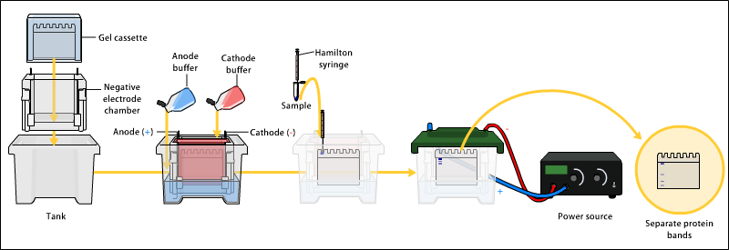
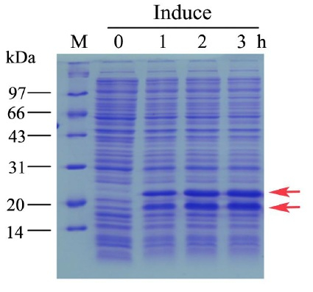
Overview Topik Pembelajaran
SDS-PAGE

Slide 20
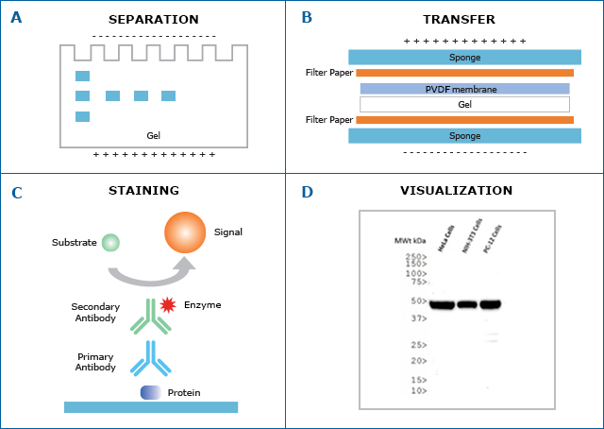
Overview Topik Pembelajaran
Western-Blot

Slide 21
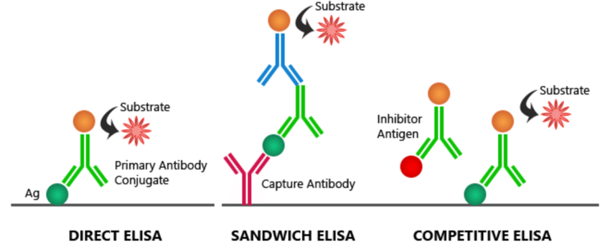
Overview Topik Pembelajaran
ELISA (Immunological assay)

Slide 22
SEKIAN

